Slide 1
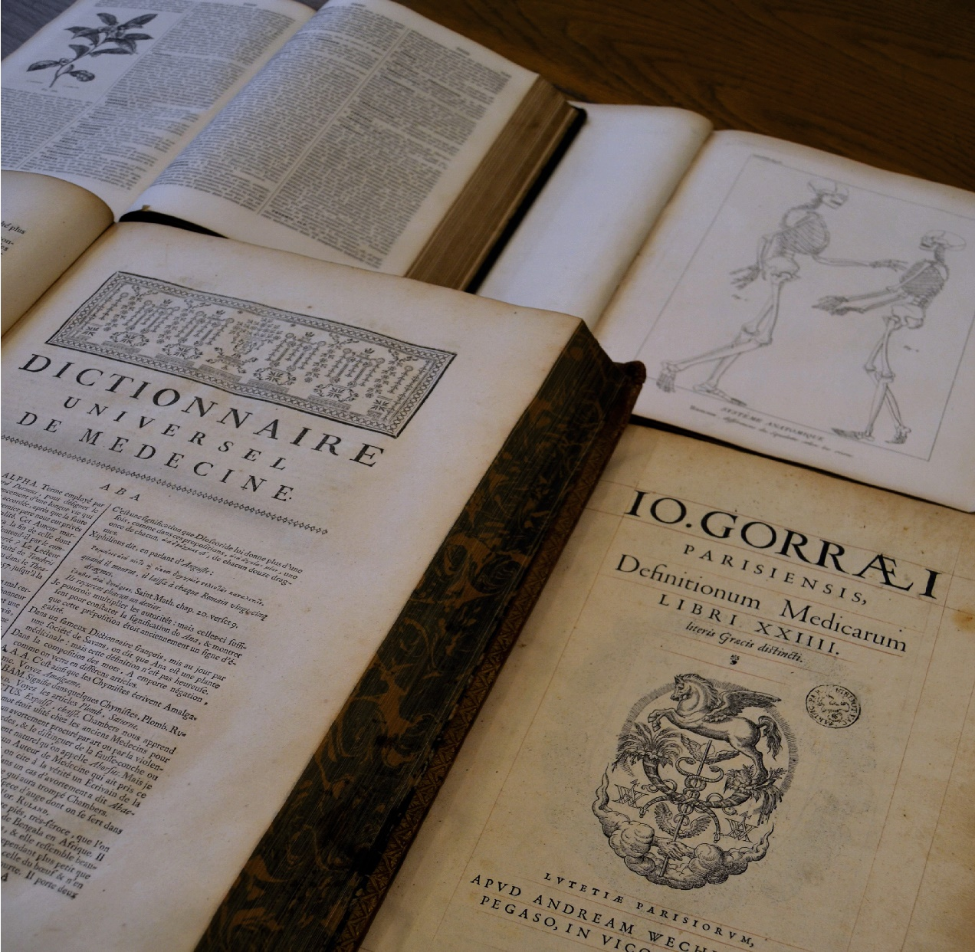

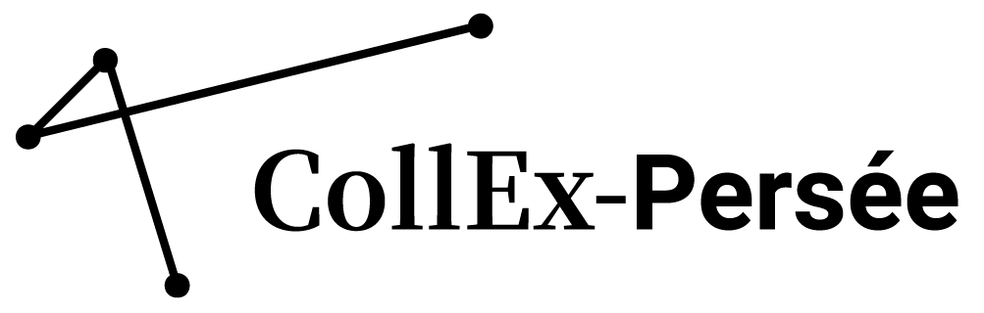
Autour du Métadictionnaire médical multilingue de la bibliothèque numérique Medica
–
Maison de la recherche, Paris
23 septembre 2022, 10h-10h30
Quand les humanités numériques rencontrent la dictionnairique : la reconnaissance automatique de caractères entre approche industrielle et approche spécialisée
Anaïs Chambat, cheffe de projet (Université Paris Cité, DGDBM, BIU Santé – pôle Médecine)
Cahal Taaffe, chercheur en histoire byzantine et en humanités numériques (Lyon)

Slide 2
1 – Structure et organisation des dictionnaires de médecine
Contexte de production et d’édition
Les liens établis par les dictionnaires(du mots a la catégorisation)
Problèmes rencontrés(Les problème de l’ancienneté au présent)
2 – Préparation et adaptation de l’OCR
Qu'est-ce qu'un réseau de neurones ?
Approche industrielle : adapter un outil par l'apprentissage de gabarits OCR
Approche spécialisée : retour d'expérience de Transkribus
3 – Résultats et retour critique
Du document au balisage XML-TEI(La TEI une structure de dictionnaire numérique)
Convergences des approches

Slide 3
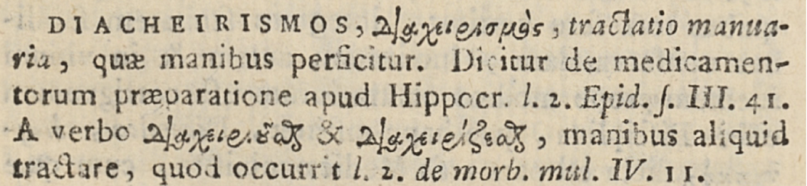

Les dictionnaires de médecine en contexte
Marcianus 269, Venise, Xe siècle, fol. 237r.
Vaticanus Urbinas gr. 68, Vatican, XIVe siècle, fol. 210r.
Bartolomeo Castelli, Lexicon medicum graeco-latinum, 1746 [1644], 243.

Slide 4
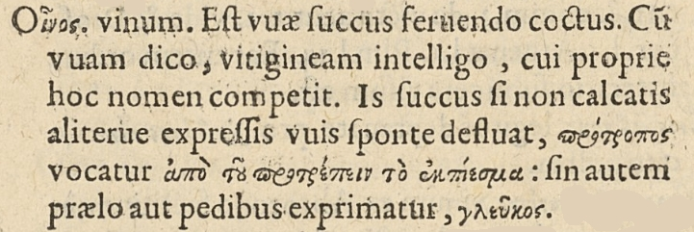
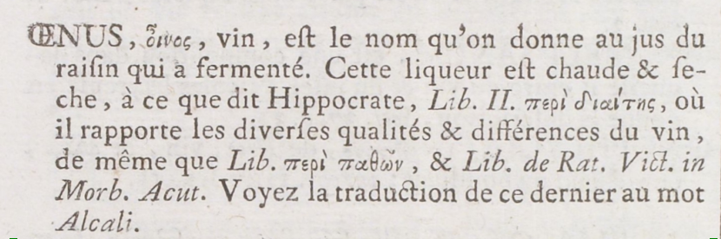
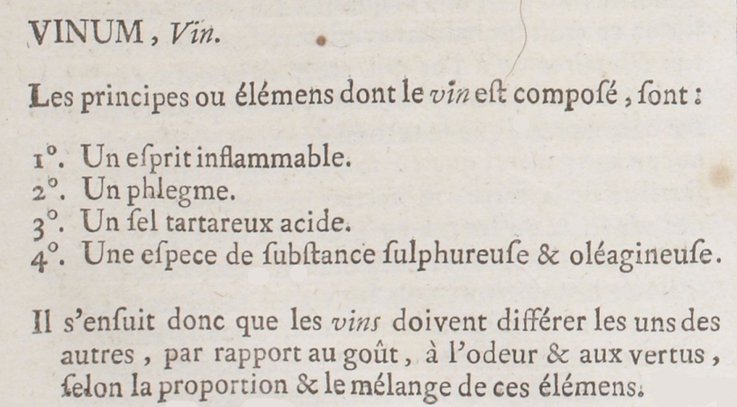
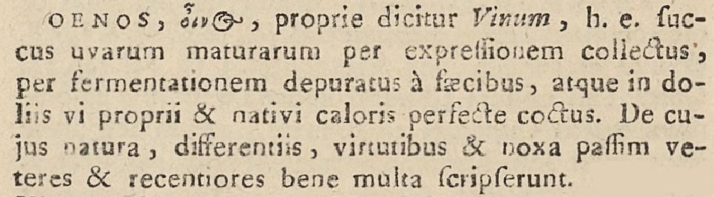

Exemple de l’article « Οἷνος »
Jean De Gorris, Definitionum medicarum libri XXIIII, 1622 [1601], 443 [443-444].
Robert James, Dictionnaire universel de médecine, traduit de l’anglais par Diderot, Eidous et Toussaint, 1748, v.6, 657 [657-684].
Bartolomeo Castelli, Lexicon medicum graeco-latinum, 1746 [1644], 538 et 744.

Slide 5



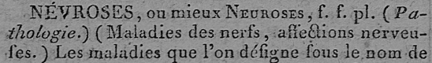

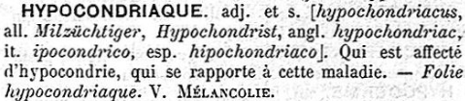
Donner à voir les liens établis par les dictionnaires
Variantes orthographiques
→ dans les vedettes et juste après les vedettes
→ dans les corps d’articles
→ à la fin des volumes (index et glossaires)
Synonymes (au sein d’une même langue)
1° les relations entre les mots sont indiquées par:
– la typographie (blanc, point, virgule, parenthèses, crochets, italiques, barre droite…)
– un élément verbal qui explicite (« synonyme »)
ou non (« ou », « voir… ») le type de relation
Correspondance (entre termes de différentes langues)
2° la même relation peut être caractérisée
de plusieurs manières différentes
– selon les dictionnaires
– au sein d’un même dictionnaire
+ Autres (« Tristan, v. Iseut »)…

Slide 6
Les problème de l’ancienneté
Le bilinguisme des dictionnaires révèle les problèmes que vont poser leur numérisation : -espace irrégulier
-ligne d’accent
-grec ligaturée
-Variance de la typographie.
Jean De Gorris, Definitionum medicarum libri XXIIII, 1622 [1601], 158.
Exemple de grec du roi, G. Gaulminus, Theodori Prodromi philosophi Rhodanthes et Dosiclis amorum libri IX, Paris, 1625, 21.

Slide 8
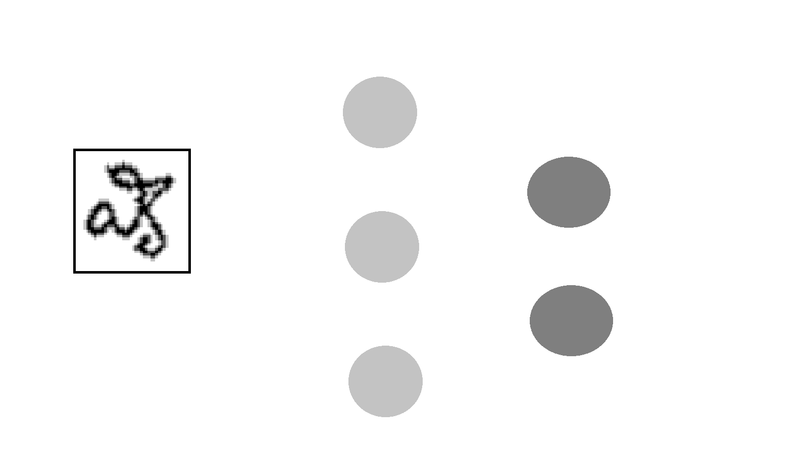


L’instrument technique:
La reconnaissance optique de caractères
Le réseau de neurones artificiel un programme basé sur le modèle des neurones, qui permet la reconnaissance et l’apprentissage.
σθαι
a¥ç

Slide 9
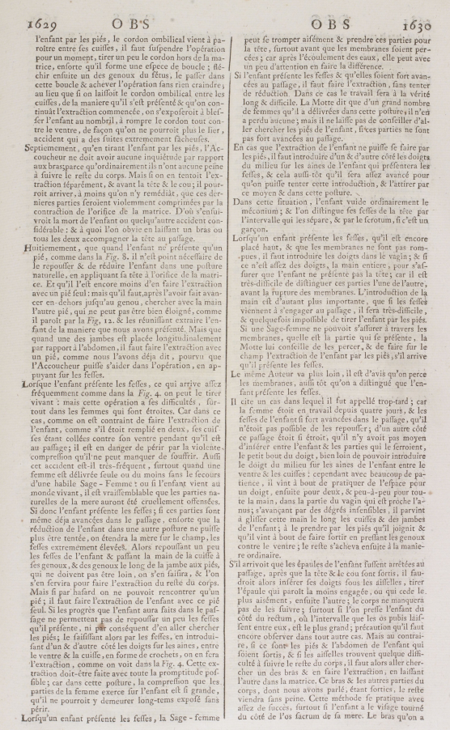
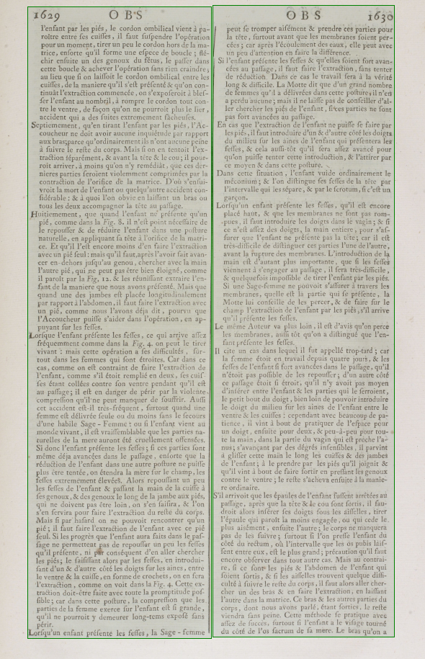
Après un nettoyage automatique et une reconnaissance des zones de textes, il est nécessaire de s’assurer que les colonnes aient soit bien été reconnus.

Slide 10
Entraînement et problématiques
ἄ
Problèmes posé par l’alphabet Latin:
Les S long et les ligatures
καὶ
ος
Problèmes posé par l’alphabet Grec: Les ligature et les diacritiques.

Slide 11
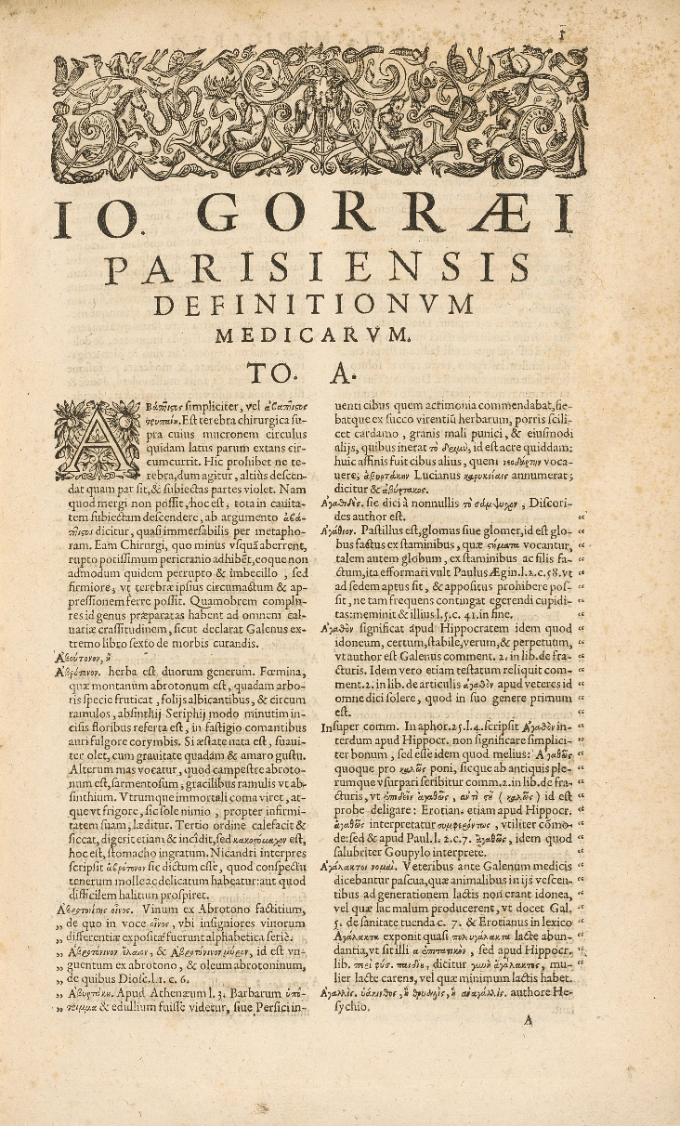
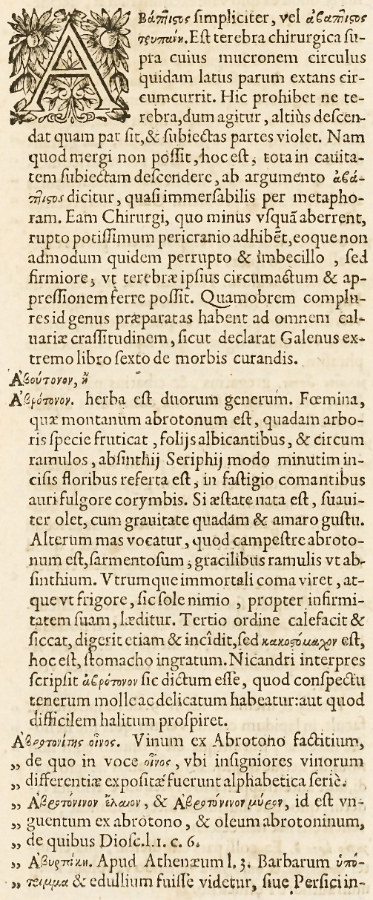
Pré-traitements
Première page du De Gorris (1622)
1)
2)
Zoom sur la première colonne
Après le traitement d’image et l’application d’un script de détection d’entités (type ROI)
Après suppression des tâches
→L’image est fin prête pour l’OCR.
Traitements appliqués à l’échelle d’un pixel, la plupart ne sont pas visibles à l’œil nu, mais augmentent intrinsèquement la qualité d’image.
Réduction du bruit.
Ajustement des niveaux de couleur, de la netteté et du contraste sans saturer les tons clairs ou les ombres.

Slide 12
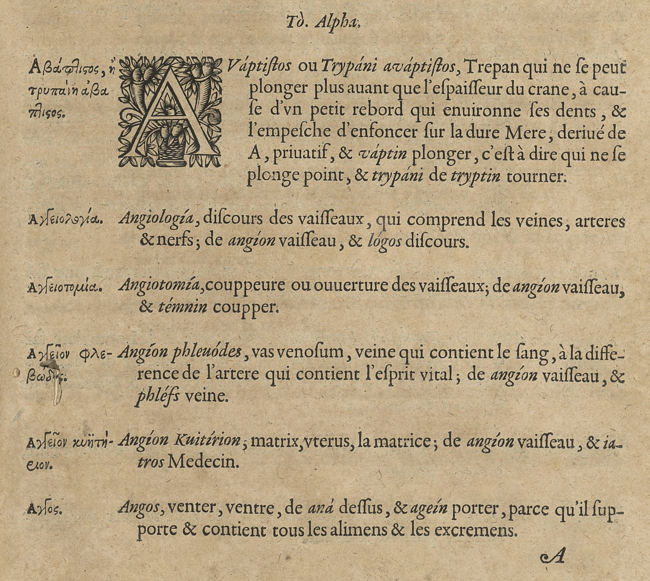
Première page du Thévenin (1658)
Segmentation des pages
Reconnaissance des zones de textes (typage et ordonnancement)
1)
1)
2)

Slide 13
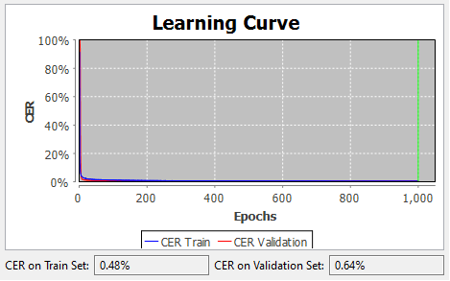
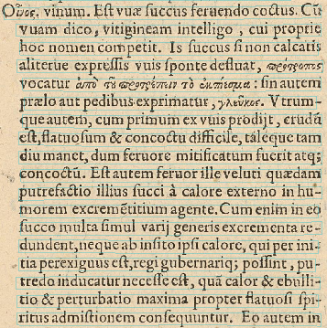
Choix du modèle de transcription
Extrait de la transcription sous Transkribus de l’article « Οἷνος »
Jean De Gorris, Definitionum medicarum libri XXIIII, 1622, 443.
Οἷνος, vinum. Est vuae succus feruendo coctus.
Technologie de type mixte :
apports des imprimés (Computational Intelligence Technology)
et des manuscrits (Handwritten Text Recognition)
Modèle entraîné par Stefan Zathammer dans le cadre du projet Noscemus financé par le Conseil européen de la recherche (ERC) dans le cadre du programme Horizon 2020. Il est capable de lire des textes néo-latins imprimés en particulier ceux des XVe, XVIe, XVIIe et XVIIIe siècles. Les dernières versions incluent des imprimés grecs et latins des XVe et XIXe siècles.
 | Noscemus 3.0 | Noscemus 4.0 | Noscemus 5.0
Nombre de mots entraînés | 448 464 | 541 611 | 607 837
Nombre de lignes entraînées | 66 575 | 81 555 | 92 476

Slide 14
Impact du versionnage des modèles

Slide 16
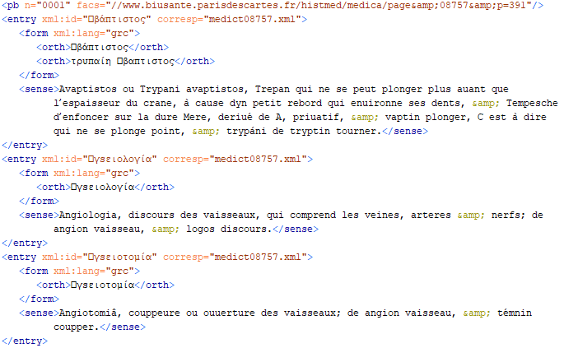
Balisage XML-TEI
Extrait de la première page du Thévenin (1658)
Formes de base du schéma Balise <pb>
Attribut <n> : numéro de page
Attribut <facs> : url pointant vers l’image de page dans Medica
Balise <entry>
Attribut <xml:id> : la vedette est placée en identifiant
Balise <form> : vedette
Associée à une balise <orth> : variantes orthographiques et synonymies
Attribut <xml:lang> : spécification de la langue sous la forme d’un code ISO 639-3
Balise <sense> : définitions
Formes complémentaires
Balise <foreign> : traductions Balise <term> : locutions
Balise <ref> : renvois

Slide 17
Convergences
ABBYY Finereader
Transkribus
- Logiciel propriétaire
- Plateforme open-source, crédits de transcription
- Possibilité d’entraîner soi-même les ligatures grecques
- Compromis entre une meilleure reconnaissance des caractères et de la typographie
- Utilisation de modèles préexistants.
- Possibilité d’entraîner ses propres modèles à condition de respecter la vérité de terrain (Ground truth)
- Typographie non prise en charge dans les modèles. Possibilité d’ajouter des éléments de balisage à la main
- Dépendance vis-à-vis des gabarits intégrés / gabarits utilisateurs
- Dépendance au versionnage du modèle utilisé
- Peu de documentation, beaucoup de bricolage

Slide 18
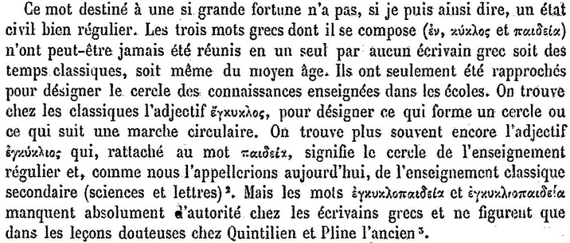
Conclusion
- De nouvelles techniques, de nouvelles méthodes qui nécessitent une adaptation technique et intellectuelle.
- Chaque dictionnaire peut être interopérable avec l’ensemble et avec chacun des autres dictionnaires.
- ἐγκύκλιος παιδεία
- Créer des systèmes de savoir.
Amédée Dechambre (dir.), Dictionnaire encyclopédique des sciences médicales, série 1, tome 34 , EMB - EPI, 1887, 412 [411-418].
ana.chambat@gmail.com
taaffe.cahal@orange.fr

